Slide 1
Chào mừng quý thầy cô giáo về dự giờ lớp 1B
Môn: Tiếng Việt
Giáo viên: Nguyễn Thị Bích Hoa

Slide 2
Môn: Tiếng Việt
Chính tả: Cô và mẹ

Slide 3
KHỞI ĐỘNG

Slide 5
Chính tả:
Cô và mẹ

Slide 6
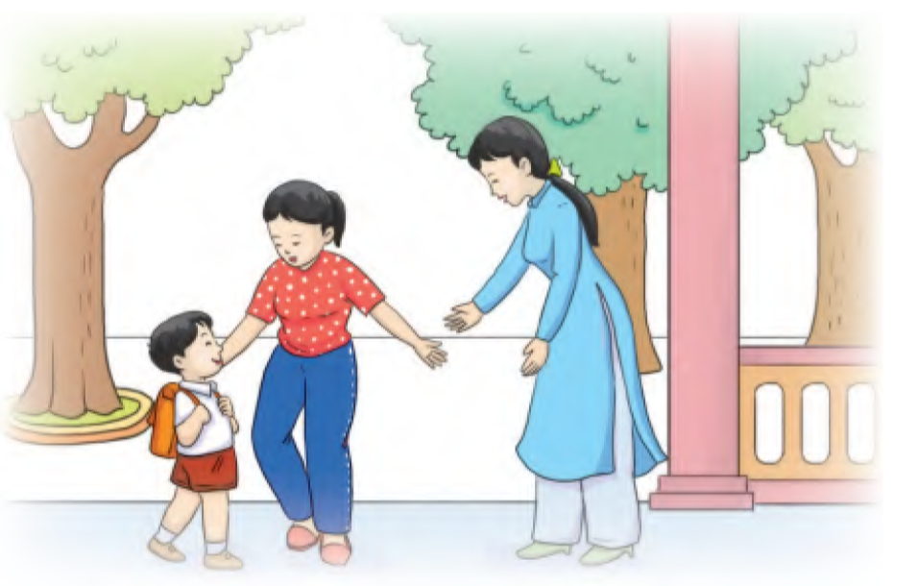

Slide 7
Cô và mẹ
Lúc ở nhà, mẹ cũng là cô giáo
Khi đến trường, cô giáo như mẹ hiền
Cô và mẹ là hai cô giáo
Mẹ và cô, ấy hai mẹ hiền.
PHẠM TUYÊN

Slide 8
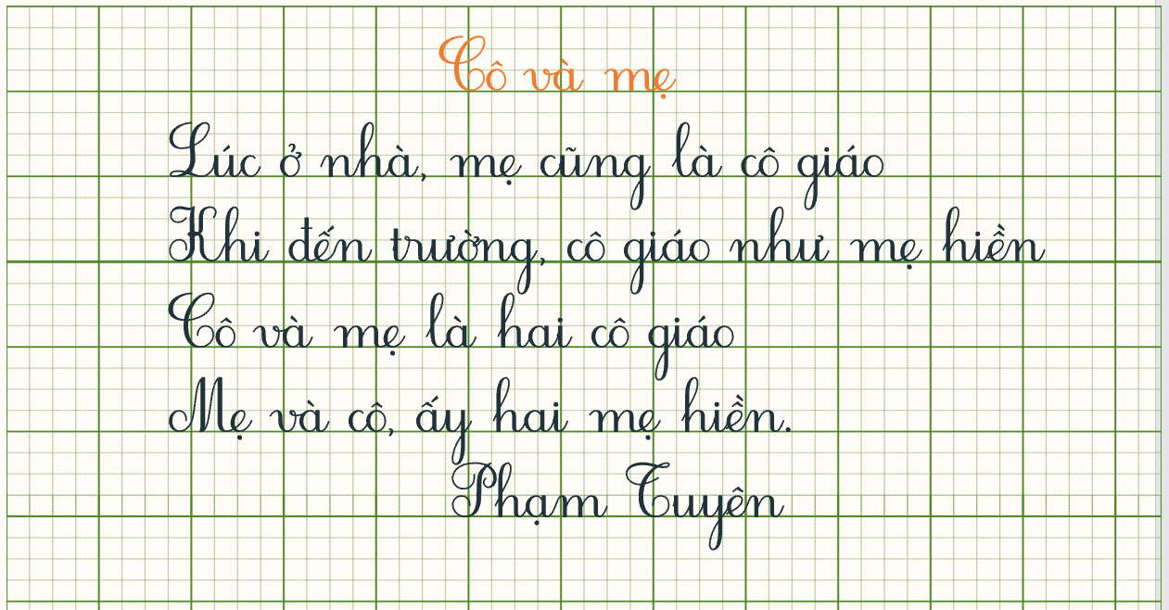

Slide 9
Bạn Trung đi học mang theo những gì?

Slide 10
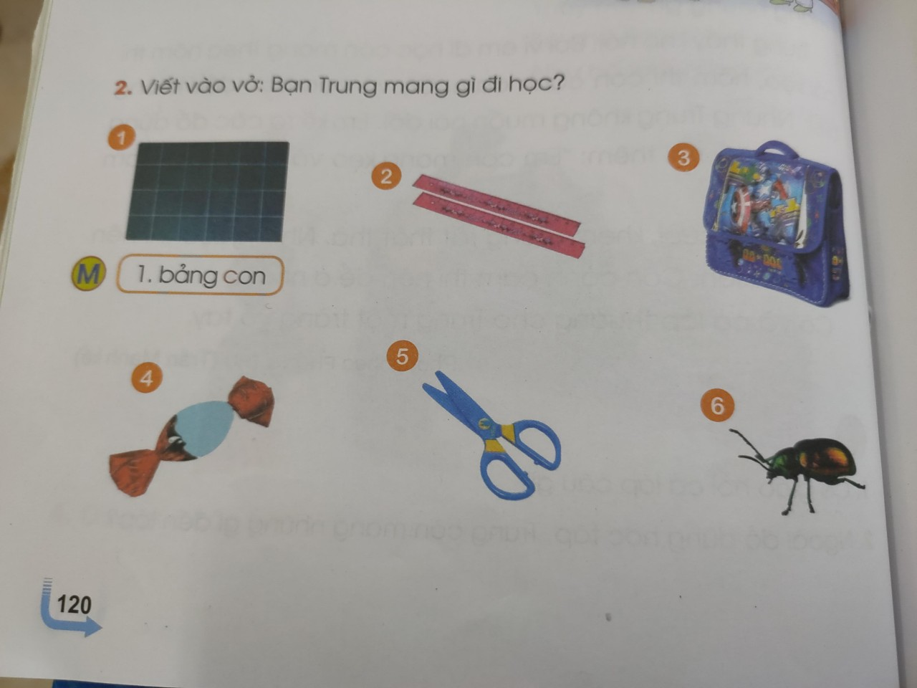

Slide 11
Bảng con

Slide 12
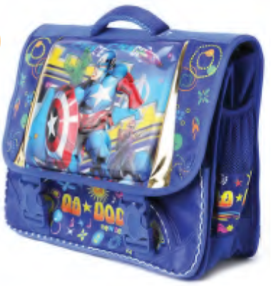
Cặp

Slide 13
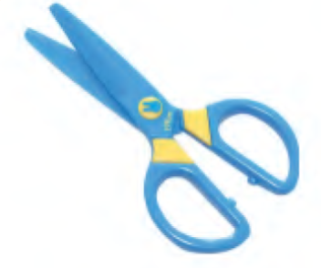
Kéo

Slide 14
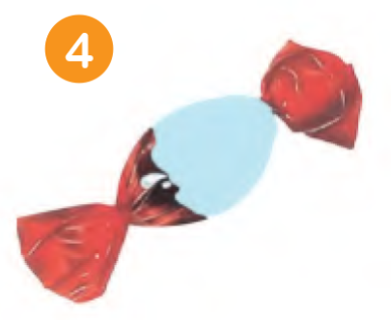
?
Kẹo

Slide 15
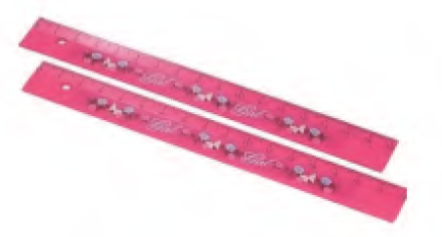
Thước kẻ

Slide 16
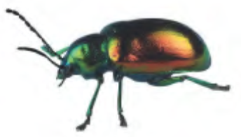
Cánh cam

